Slide 1
Python数据处理--- 字符串

Slide 2
字符串的概念
字符串是用一对双引号””(或单引号’’)或者三对双引号””(或单引号’’)括起来的0个或多个字符。
Python没有独立的字符数据类型，字符即长度为1的字符串
Python用于字符串处理的内置数据类型为str
字符串是不可变对象
使用引号括起来的内容，也叫字符串字面值

Slide 3
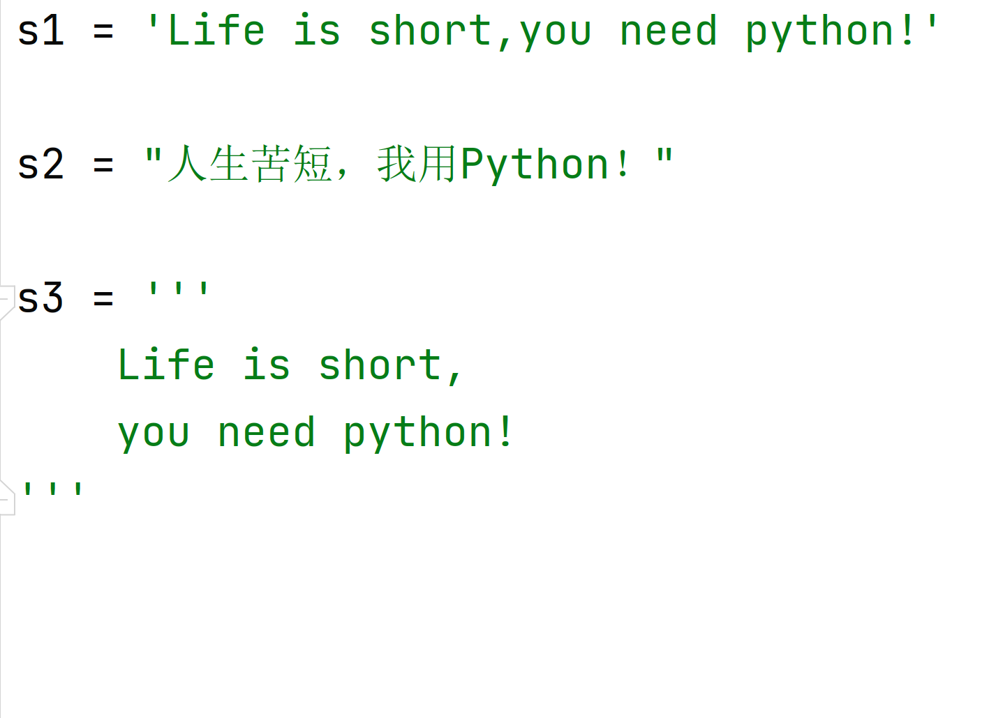
字符串示例

Slide 4
字符串常用操作
字符串也就是字符序列，支持所有的序列通用操作
操作符 | 描述
s1 + s2 | 字符串拼接
s * n 或n * s | 字符串s重复n次生成新字符串，n必须为整数
s[i] | 索引，返回字符串s的第i+1各字符
s[start:end[:step]] | 切片，返回字符串s 从start到end(不包括end)的步长为step的字符生成新字符串
len(s) | 返回字符串s的长度（包含字符的个数）
min(s) | 返回字符串s的最小字符
max(s) | 返回字符串s的最大字符
s.count(x) | 返回字符串s中子串x的个数
s.index(x[, i[, j]]) | 返回字符串s中第一个子串x的索引值，i、j表示x查找范围在i和j之间。
x in s | 字符串x是字符串s的子串返回True，否则返回False
x not in s | 字符串x不是字符串s的子串返回True，否则返回False

Slide 5
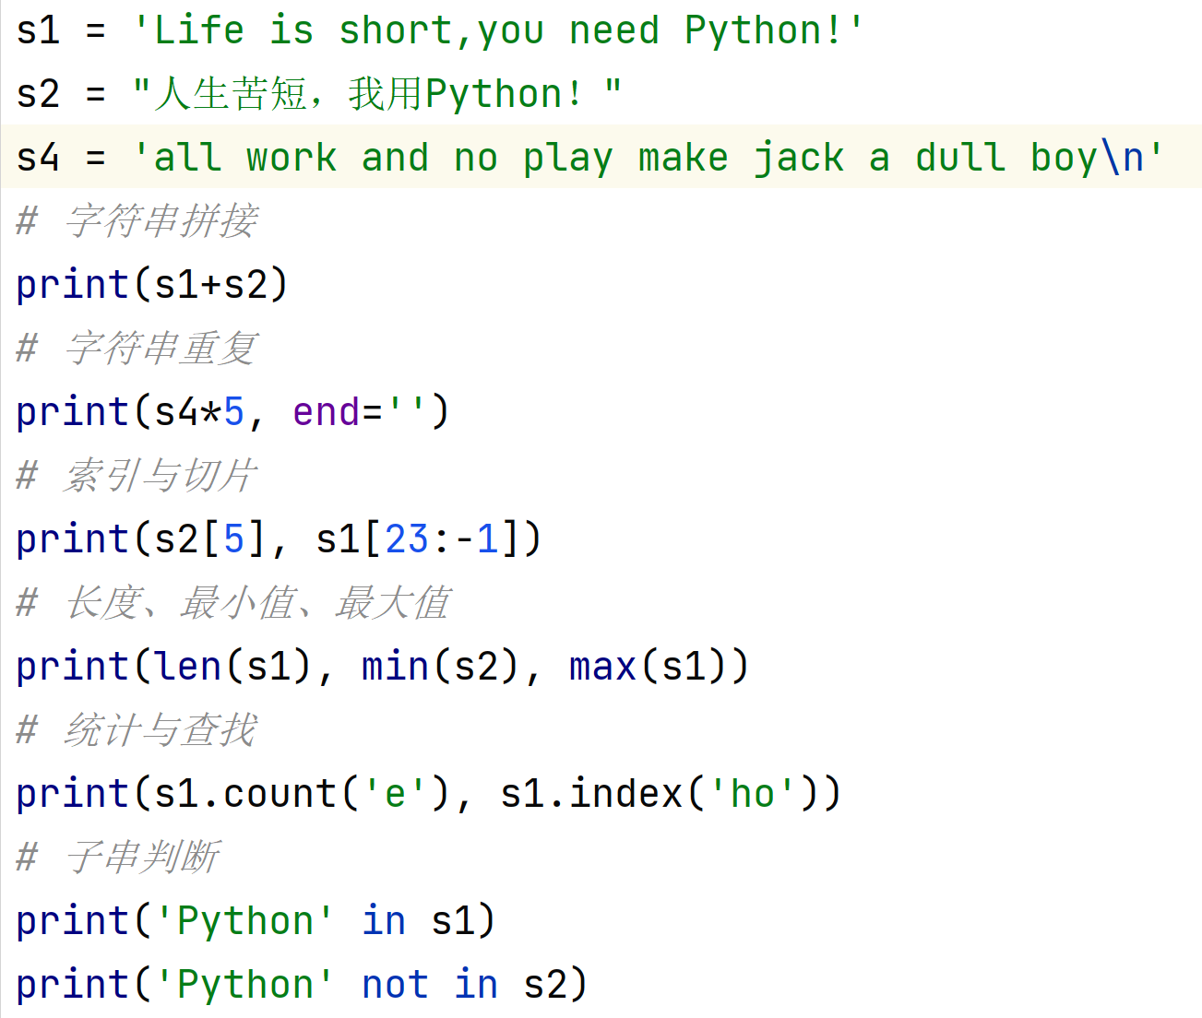
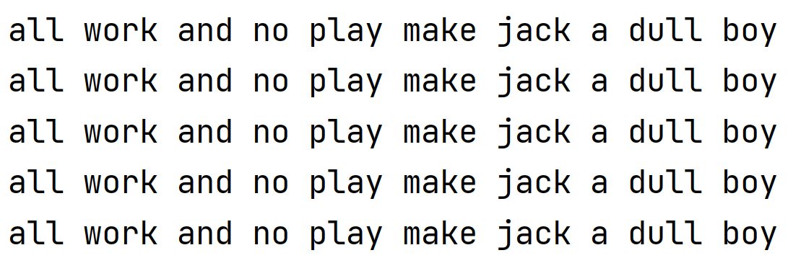



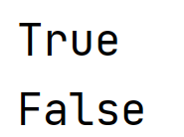
字符串序列操作示例

Slide 6
字符串的类型判断
str.isalnum() #是否全为字母或者数字
str.isalpha() #是否全为字母
str.isdecimal() #是否只包含十进制数字字符
str.isdigit() #是否全为数字（0~9）
str.isidentifier() #是否是合法标识
str.islower() #是否全为小写
str.isupper() #是否全为大写
str.isnumeric() #是否只包含数字字符
str.isprintable() #是否只包含可打印字
str.isspace() #是否只包含空白字
str.istitle() #是否为标题，即各单词首字母大写

Slide 7
字符串大小写转换
str.capitalize() #转换为首字母大写，其余小写
str.lower() #转换为小写
str.upper() #转换为大写
str.swapcase() #大小写互换
str.title() #转换为各单词首字母大写
str.casefold() #转换为大小写无关字符串比较的格式字符串

Slide 8
字符串的填充、空白和对齐
str.strip([chars]) #去两边空白字符，也可指定要去除的字符列表
str.lstrip([chars]) #去左边空白字符，也可指定要去除的字符列表
str.rstrip([chars]) #去右边空白字符，也可指定要去除的字符列表
str.zfill(width) #左填充，使用0填充到width
str.center(width[, fillchar]) #两边填充，用fillchar(默认空格)填充到width
str.ljust(width[, fillchar]) #左填充，用fillchar(默认空格)填充到width
str.rjust(width[, fillchar]) #右填充，用fillchar(默认空格)填充到width
str.expandtabs([tabsize]) #将字符串中的制表符(tab)扩展为若干个空格

Slide 9
字符串的测试、查找和替换
str.startswith(prefix[, start[, end]]) #是否以prefix开头
str.endswith(suffix[, start[, end]]) #是否以suffix结尾
str.count(sub[, start[, end]]) #返回指定字符串出现的次数
str.index(sub[, start[, end]]) #搜索指定字符串返回下标，无则导致ValueError
str.rindex(sub[, start[, end]]) #基本同index，但从右边开始搜索
str.find(sub[, start[, end]]) #搜索指定字符串，返回下标，无则返回-1
str.rfind(sub[, start[, end]]) #基本同find，但从右边开始搜索
str.replace(old, new[, count]) #替换old为new，可选count为替换次数

Slide 10
字符串的拆分和组合
str.split(sep=None, maxsplit=-1) #按指定字符（默认为空格）分割字符串， 返回列表。maxsplit为最大分割次数，默认 -1，无限制
str.rsplit(sep=None, maxsplit=-1) #从右侧按指定字符分割字符串，返回列表
str.partition(sep) #根据分隔符sep分割字符串为两部分，返回元 组left, sep, right）
str.rpartition(sep) #根据分隔符sep从右侧分割字符串为两部分， 返回元组（left, sep, right）
str.splitlines([keepends]) #按行分割字符串，返回列表
str.join(iterable) #组合iterable中的各元素成字符串，若包含非 字符串元素，则导致TypeError

Slide 11
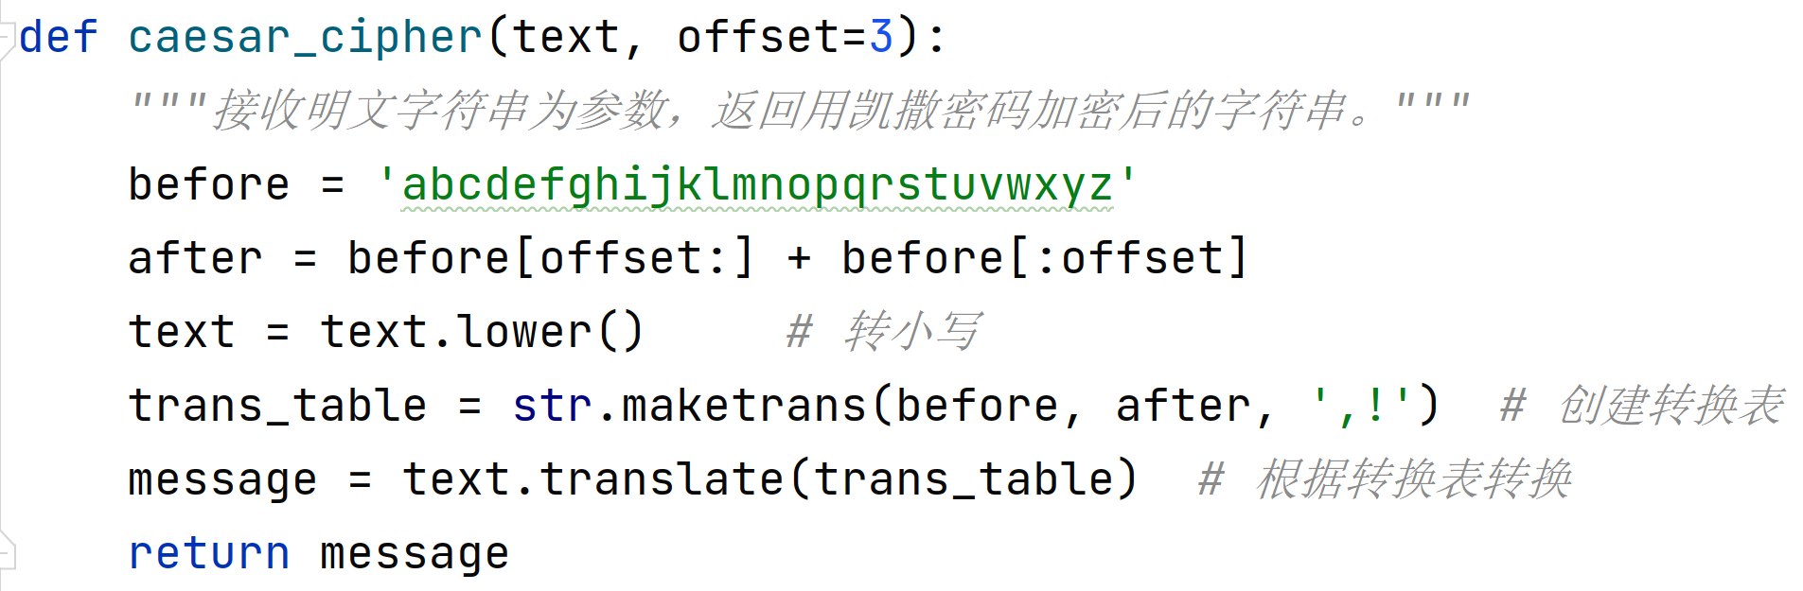
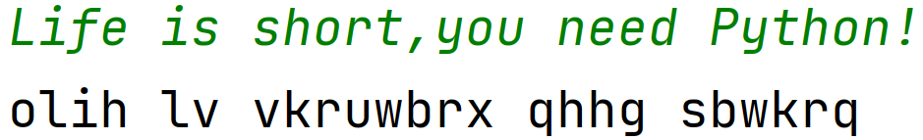
字符串的翻译和转换
static str.maketrans(intab,outtab[,delchars]) #创建转换表
str.translate(table) #根据转换表转换

Slide 12
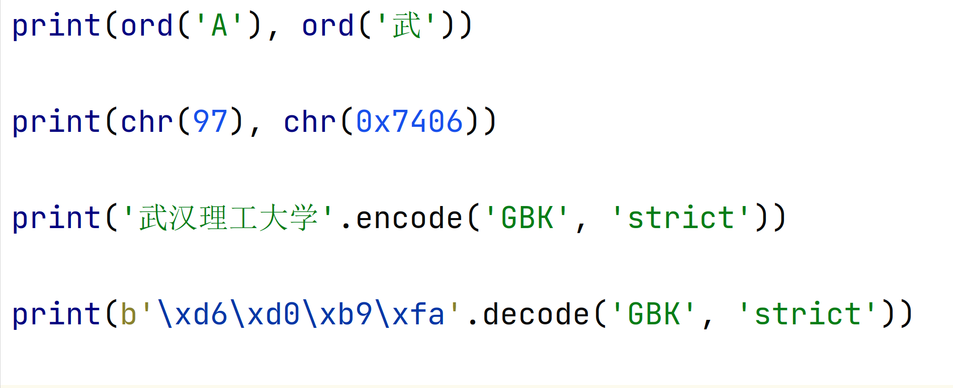



字符串及其编码
ord() #内置函数，可以把字符转换为对应的Unicode码
chr() #内置函数，可以把Unicode码转换为对应的字符
str.encode(encoding=‘UTF-8’,errors=‘strict’) #以指定的编码格式编码字符串。
str.decode(encoding='UTF-8',errors='strict’) #指定的编码格式解码字符串。
Notes:
encoding -- 要使用的编码，如"UTF-8"。
errors -- 设置不同错误的处理方案。默认为 'strict',意为编码错误引起一个UnicodeError。 其他可能得值有 'ignore', 'replace', 'xmlcharrefreplace', 'backslashreplace' 以及通过 codecs.register_error() 注册的任何值。

Slide 13
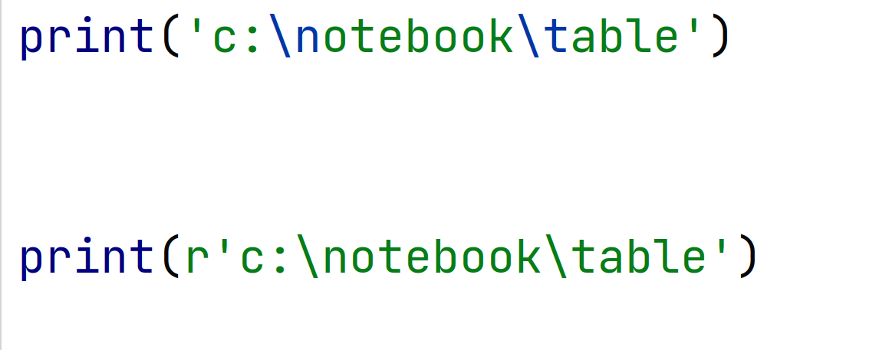


字符串前缀
前缀u：表示该字符串是unicode编码，防止因为编码问题，导致中文出现乱码。
前缀r：表示该字符串是原始字符串，即\不是转义符，只是单纯的一个符号。
前缀b：表示该字符串是bytes类型。
前缀f：用来格式化字符串。
Notes:
前缀u一般Python2中用，Python3中，所有字符串默认都是unicode字符串。
前缀r常用于特殊的字符如换行符、正则表达式、文件路径。
Python2的str本身就是bytes类，所以可不用前缀b。
前缀f为Python3.6新加特性

Slide 14
字符串和文本处理的相关模块
string模块：包含若干字符集常量
re模块：正则表达式处理。
difflib模块：比较字符串的差异。
textwrap模块：格式化文本段落。
unicodedata模块：Unicode字符库。
codecs模块：字符编码处理。
gettext模块：语言国际化。
Notes:
string模块处理字符串的函数已经被字符串对象的方法替代。

Slide 15
string模块
常数 | 含义
string.ascii_lowercase | ‘abcdefghijklmnopqrstuvwxyz’
string.ascii_uppercase | ‘ABCDEFGHIJKLMNOPQRSTUVWXYZ’
string.ascii_letters | ascii_lowercase和ascii_uppercase常量的连接串
string.digits | ‘’0123456789’
string.hexdigits | ‘0123456789abcdefABCDEF’
string.octdigits | ‘01234567’
string.punctuation | '!"#$%&\'()*+,-./:;<=>?@[\\]^_`{|}~’(所有标点)
string.printable | 所有可打印的字符
string.whitespace | 所有空白字符 ‘\t\n\x0b\x0c\r ‘

Slide 16
re模块
提供 Perl 风格的正则表达式模式，使 Python 语言拥有全部的正则表达式功能。
正则表达式是由普通字符以及特殊字符（称为元字符）组成的“规则字符串”，这个“规则字符串”用来表达对字符串的一种过滤逻辑。
正则表达式的作用：
快速高效的查找与分析字符串
进行有规律查找比对字符串，也叫：模式匹配
具有查找、比对、匹配、替换、插入、添加、删除等能力。

Slide 17
正则表达式模式
字母和数字表示他们自身。
多数字母和数字前加一个反斜杠时会拥有不同的含义。
标点符号只有被转义时才匹配自身，否则它们表示特殊的含义。
反斜杠本身需要使用反斜杠转义。
由于正则表达式通常都包含反斜杠，所以你最好使用原始字符串来表示（加前缀r）。

Slide 18
匹配单个字符
字符 | 功能
. | 匹配任意1个字符（除了\n）
[ ] | 匹配[ ]中列举的字符
\d | 匹配数字，即0-9
\D | 匹配非数字，即不是数字
\s | 匹配空白，即空格，tab键
\S | 匹配非空白字符
\w | 匹配单词字符，即a-z、A-Z、0-9、_
\W | 匹配非单词字符

Slide 19
匹配多个字符
字符 | 功能
* | 匹配前⼀个字符出现0次或者无限次，即可有可无
+ | 匹配前⼀个字符出现1次或者无限次，即至少有1次
? | 匹配前⼀个字符出现1次或者0次，即有1次或没有
{m} | 匹配前⼀个字符出现m次
{m,n} | 匹配前⼀个字符出现从m到n次，若省略m，则匹配0到n次，若省略n，则匹配m到无限次

Slide 20
匹配边界字符
字符 | 功能
^ | 匹配字符串开头
$ | 匹配字符串结尾
\b | 匹配一个单词边界，也就是指单词和空格间的位置
\B | 匹配非单词边界

Slide 21
匹配分组
字符 | 功能
| | 匹配左右任意⼀个表达式
(ab) | 将括号中字符作为⼀个分组
\num | 引用分组num匹配到的字符串
(?P<name>) | 分组起别名，匹配到的子串组在外部是通过定义的 name 来获取的
(?P=name) | 引⽤别名为name分组匹配到的字符串

Slide 22
Re模块常用方法
方法名 | 功能
match(pattern, string, flags=0) | 从字符串的起始位置匹配一个模板
search(pattern, string, flags=0) | 扫描整个字符串并返回第一个成功的匹配
findall(pattern, string, flags=0) | 扫描整个字符串找到所有匹配，并返回一个列表
finditer(pattern, string, flags=0) | 和 findall 类似，但返回一个迭代器
sub(pattern, repl, string, count=0, flags=0) | 扫描整个字符串中所有相匹配的数据进行替换
split(pattern, string, maxsplit=0, flags=0) | 用模板对字符串进行分割，并返回一个列表
compile(pattern, flags=0) | 将正则表达式的样式编译为一个 正则对象

Slide 23
Flags修饰符
修饰符 | 描述
re.I | 忽略大小写
re.L | 表示特殊字符集 \w, \W, \b, \B, \s, \S 依赖于当前环境
re.M | 多行模式，影响 ^ 和 $
re.S | 使 . 匹配包括换行在内的所有字符
re.U | 根据Unicode字符集解析字符。这个标志影响 \w, \W, \b, \B.
re.X | 为了增加可读性，忽略空格和 # 后面的注释

Slide 24
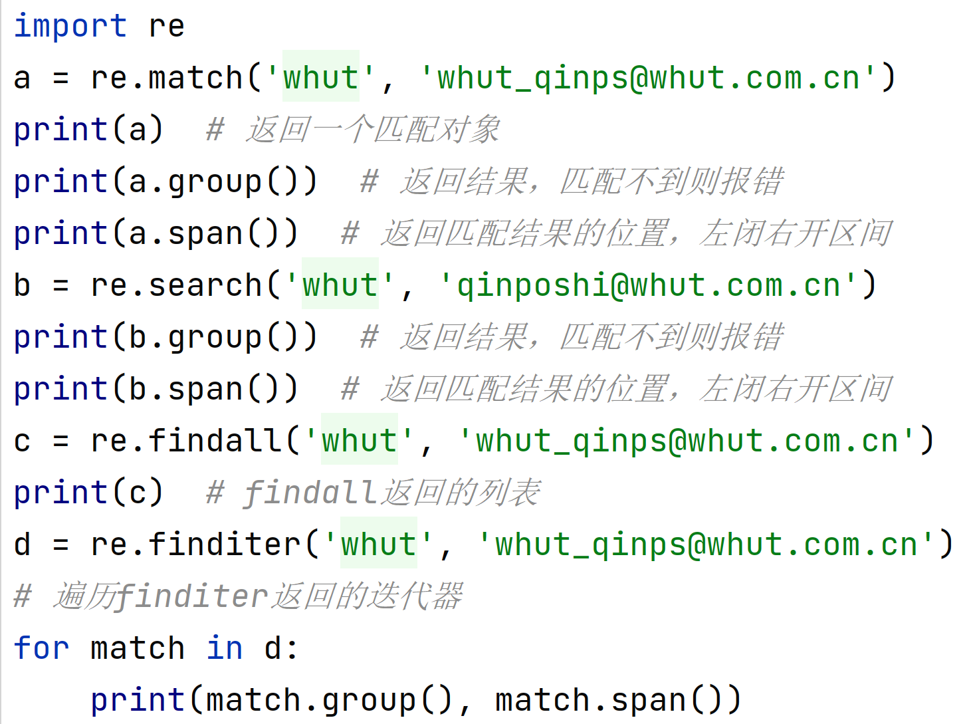
正则查找函数与返回值
<re.Match object; span=(0, 4), match='whut'>
whut
(0, 4)
whut
(9, 13)
['whut', 'whut']
whut (0, 4)
whut (11, 15)

Slide 25
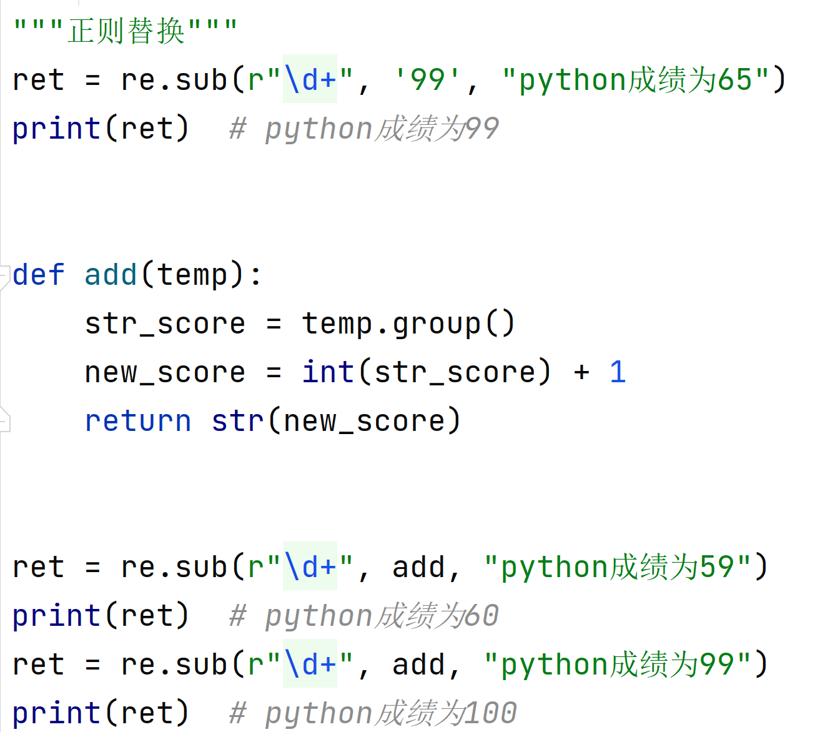
正则替换

Slide 26
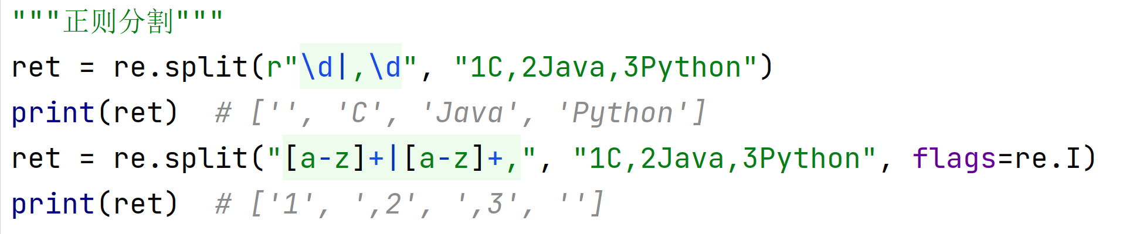
正则切割

Slide 27
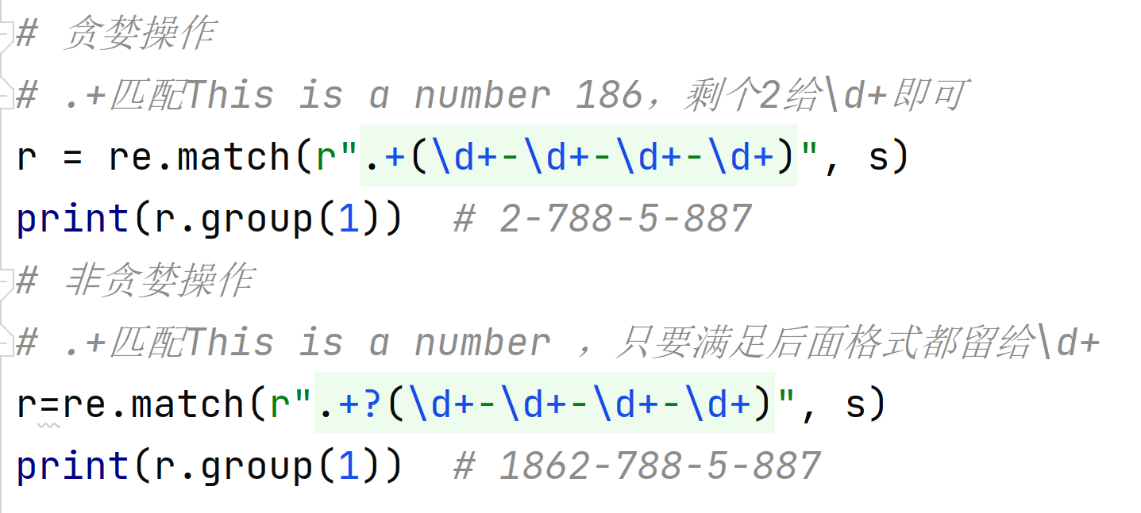
贪婪和非贪婪
Python里数量词默认是贪婪的，总是尝试匹配尽可能多的字符；非贪婪则相反，总是尝试匹配尽可能少的字符。
我们一般使用非贪婪模式来提取。
在“*”,“?”,“+”,“{m,n}”后面加上？，使贪婪变成非贪婪。

Slide 28
Pandas中的str
Pandas 提供了一系列的字符串函数，因此能够很方便地对字符串进行处理。可参考pandas字符串处理函数。这些方法可以自动跳过 缺失/NA 值，并且基本上和python内建的字符串方法同名
方法 | 描述 | 方法 | 描述
cat() | 拼接字符串 | wrap() | 将长字符串转换为不长于给定长度的行
split() | 基于分隔符切分字符串 | slice() | 将序列中的每一个字符串切片
rsplit() | 基于分隔符，逆向切分字符串 | slice_replace() | 用传入的值替换每一个字串中的切片
get() | 索引每一个元素（返回第i个元素） | count() | 对出现符合的规则进行计数
join() | 使用传入的分隔符依次拼接每一个元素 | findall() | 返回每一个字串中出现的所有满足样式或正则的匹配
get_dummies() | 用分隔符切分字符串，并返回一个含有哑变量的数据表 | match() | 素调用 re.match，并以列表形式返回匹配到的组
contains() | 返回一个布尔矩阵表明是每个元素包含字符串或正则表达式 | extract() | Call 对每一个元素调用 re.search, 并以数据表的形式返回。行对应原有的一个元素，列对应所有捕获的组
replace() | 将匹配到的子串或正则表达式替换为另外的字符串，或者一个可调用对象的返回值 | extractall() | 一个元素调用 re.findall, 并以数据表的形式返回。行对应原有的一个元素，列对应所有捕获的组
repeat() | 值复制（s.str.repeat(3)等价于x * 3） | len() | 计算字符串长度
pad() | 将白空格插入到字符串的左、右或者两端 |  | 将白空格插入到字符串的左、右或者两端
Notes:
Kde是否显示密度曲线
Stat=‘percent’显示百分比，所有柱子之和为100%

Slide 29
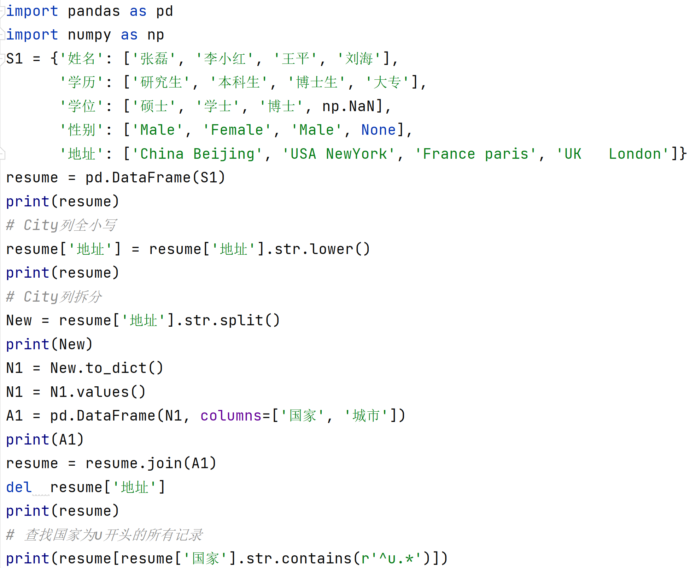
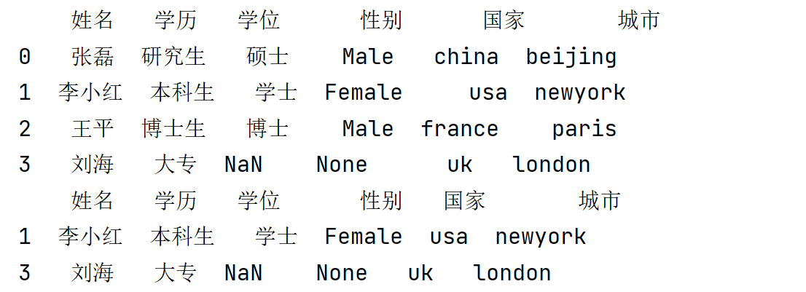
Pandas中字符串处理-例

Slide 30
中文分词-Jieba库
最好的 Python 中文分词组件，官网GitHub - fxsjy/jieba: 结巴中文分词
支持四种分词模式：
精确模式，试图将句子最精确地切开，适合文本分析；
全模式，把句子中所有的可以成词的词语都扫描出来, 速度非常快，但是不能解决歧义；
搜索引擎模式，在精确模式的基础上，对长词再次切分，提高召回率，适合用于搜索引擎分词。
paddle模式，利用PaddlePaddle深度学习框架，训练序列标注（双向GRU）网络模型实现分词。同时支持词性标注。支持繁体分词
支持自定义词典
Notes:
paddle模式使用需安装paddlepaddle-tiny

Slide 31
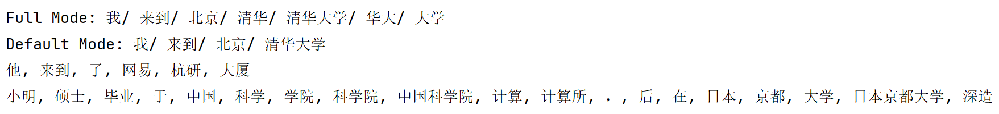
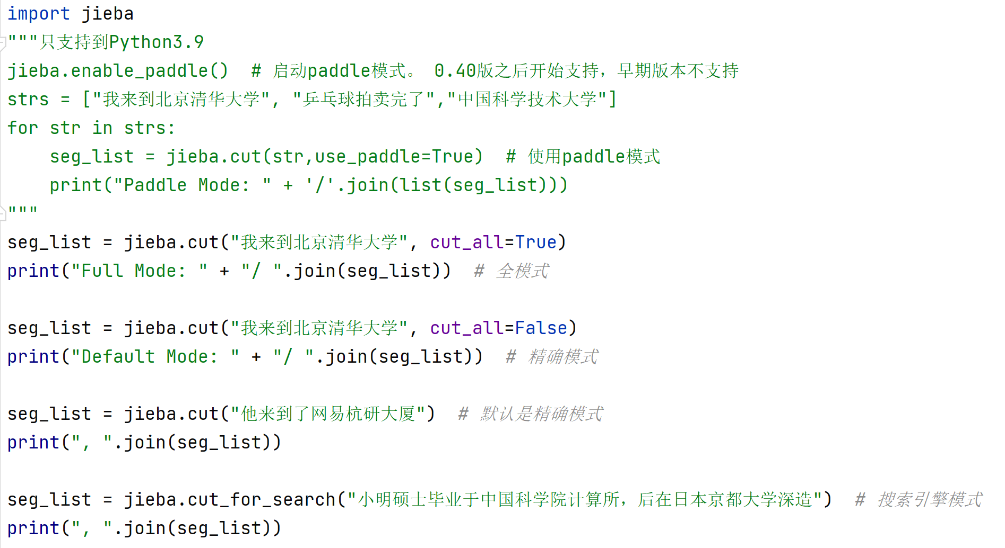
分词

Slide 32
关键词提取
基于 TextRank 算法的关键词抽取
jieba.analyse.textrank(sentence, topK=20, withWeight=False, allowPOS=('ns', 'n', 'vn', 'v')) 直接使用，接口相同，注意默认过滤词性。
基于 TF-IDF 算法的关键词抽取
jieba.analyse.extract_tags(sentence, topK=20, withWeight=False, allowPOS=())
sentence 为待提取的文本
topK 为返回几个 TF/IDF 权重最大的关键词，默认值为 20
withWeight 为是否一并返回关键词权重值，默认值为 False
allowPOS 仅包括指定词性的词，默认值为空，即不筛选
jieba.analyse.TFIDF(idf_path=None) 新建 TFIDF 实例，idf_path 为 IDF 频率文件
Notes:
TF-IDF有两层意思，一层是“词频”（Term Frequency，缩写为TF），另一层是“逆文档频率”（Inverse Document Frequency，缩写为IDF）。需要语料库
TF-IDF的主要思想是：如果某个单词在一篇文章中出现的频率TF高，并且在其他文章中很少出现，则认为此词或者短语具有很好的类别区分能力，适合用来分类。
词频（TF）表示词条（关键字）在文本中出现的频率。这个数字通常会被归一化(一般是词频除以文章总词数), 以防止它偏向长的文件。
逆向文件频率 (IDF) ：某一特定词语的IDF，可以由总文件数目除以包含该词语的文件的数目，再将得到的商取对数得到。如果包含词条t的文档越少, IDF越大，则说明词条具有很好的类别区分能力。
TextRank算法是一种基于图的用于关键词抽取和文档摘要的排序算法，由谷歌的网页重要性排序算法PageRank算法改进而来，它利用一篇文档内部的词语间的共现信息(语义)便可以抽取关键词

Slide 33


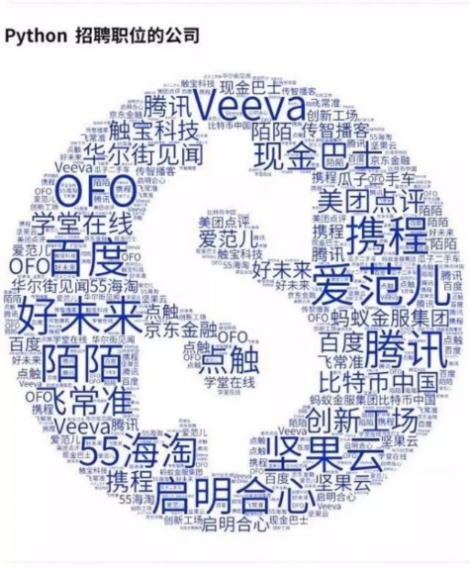
词云- wordcloud
API Reference — wordcloud 1.8.1 documentation (amueller.github.io)

Slide 34
词云制作
WordCloud()函数参数：
font_path：
英文词云中可以不用设置
中文词云需要指定字体及其路径
width：生成词云画布的宽
height：生成词云画布的高
mask：背景图片，参数是nd-array类型
max_words：词最大数量，默认200
stopwords：停用词集合。
background_color：背景色(黑)
max_font_size：最大字体大小
mode：mode=RGBA且background_color为None时生成透明背景

Slide 35
中英文词云制作
见例子代码

Slide 36
自然语言处理NLP-常用库
pypinyin：汉字转拼音
NLTK：构建Python程序以处理人类语言数据的领先平台。
jieba：中文分词工具。
langid.py：独立的语言识别系统。
Pattern：Python 网络信息挖掘模块。
SnowNLP：用来处理中文文本的库。
TextBlob：为进行普通自然语言处理任务提供一致的 API。
TextGrocery：一简单高效的短文本分类工具，基于 LibLinear 和 Jieba。
thulac：清华大学自然语言处理与社会人文计算实验室推出的一套中文词法分析工具包
gensim -人 性化的话题建模库。
spaCy - 用于Python和Cython的工业强度自然语言处理的库。 -推荐
PyTorch-NLP - A toolkit enabling rapid deep learning NLP prototyping for research.
StanfordNLP - The Stanford NLP Group's official Python library, supporting 50+ languages

